Slide 1


GAN sustav za generiranje slika automobila
Grupa: Ivan Lokas, Josip Vucić, Igor Aradski, Luko Lulić, Robert Travančić, Vilim Lendvaj

Slide 2
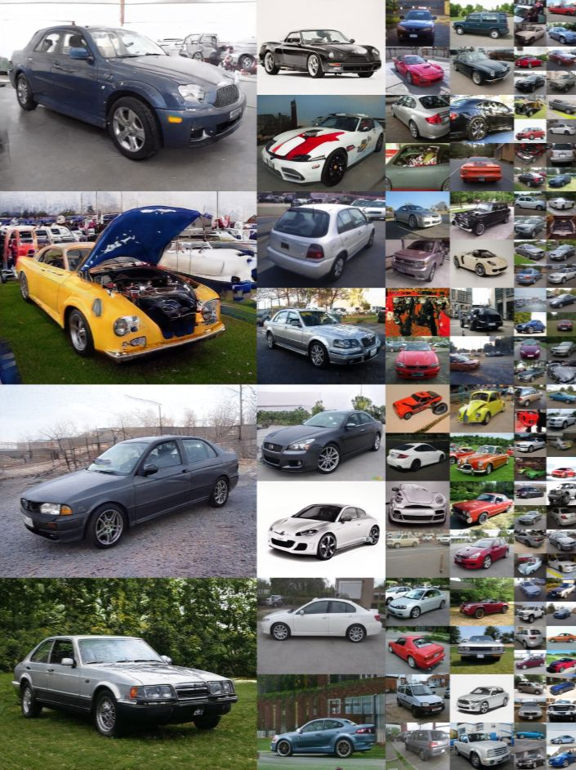
Generiranje slika automobila
Cilj projekta je razviti GAN model koji je sposoban generirati slike automobila.

Slide 3
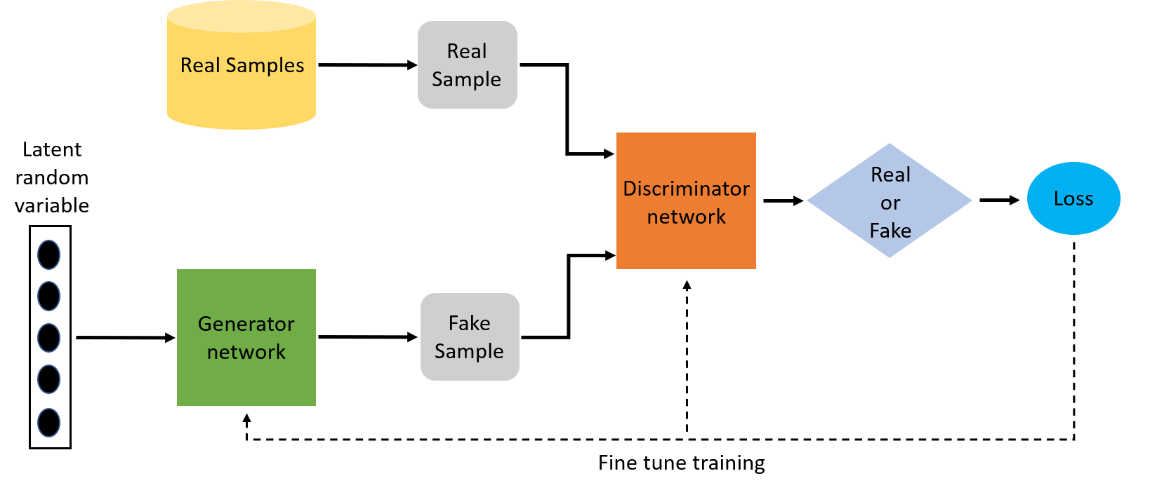
GAN-ovi
„Generativne suparničke mreže“
Nenadzirano učenje
Generator i diskriminator

Slide 4
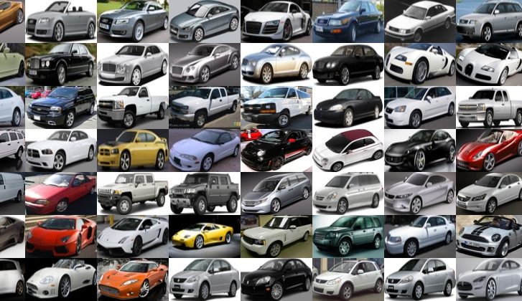
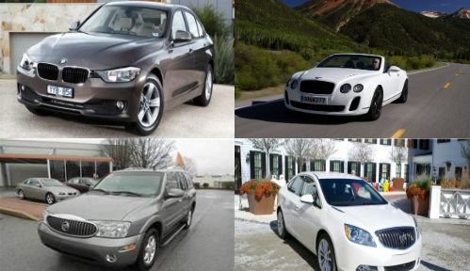
Skup podataka
Stanford cars dataset
16185 slika
Označen prema proizvođaču, modelu i godini

Slide 5


Arhitektura rješenja
Generator:
7 konvolucijskih slojeva (32 x ... X 1024)
Diskriminator:
7 transponiranih konvolucijskih slojeva (1024 x ... X 32)
Jezgra veličine 4
Batch normalizacija
Leaky ReLU prijenosna funkcija
Jezgra veličine 4
Batch normalizacija
Leaky ReLU prijenosna funkcija

Slide 6
Treniranje
100 epoha
Dimenzija slika 256x256
Latentna dimenzija 128
Trajanje ~ 4h

Slide 7
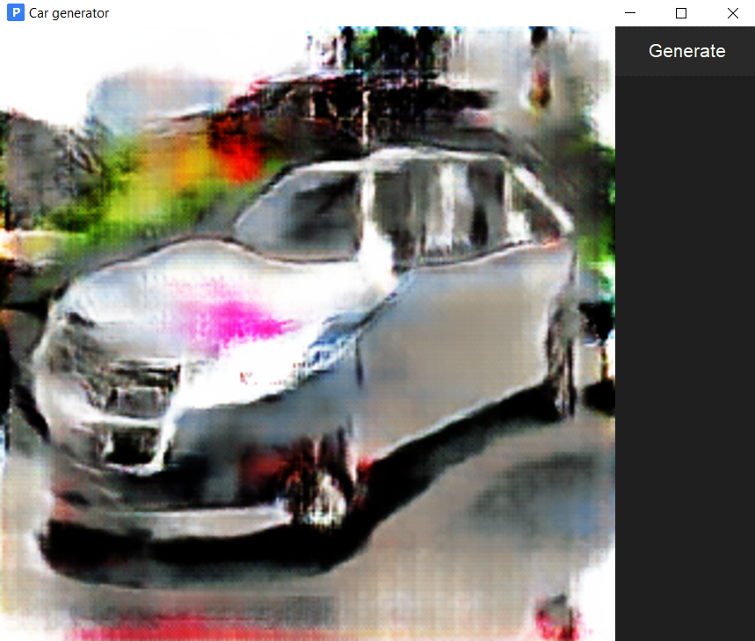
Rezultati
Uz model napravljeno je GUI sučelje za generiranje slika

Slide 8
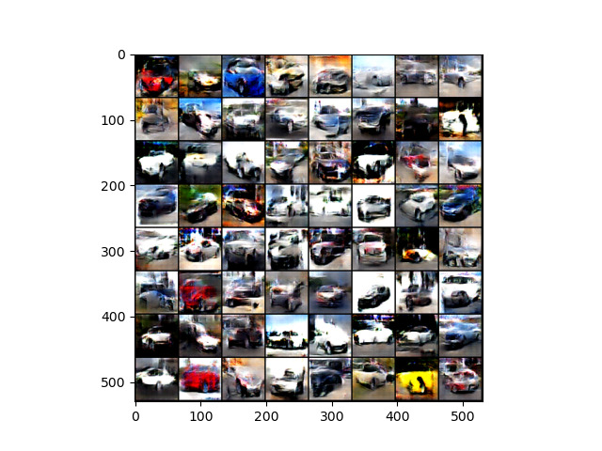

Slide 9
Hvala na pažnji

